Slide 1
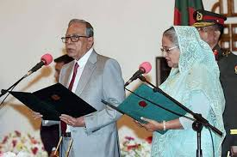
আজকের ক্লাসে সবাইকে স্বাগতম

Slide 2
পরিচিতি
শিক্ষক পাঠ
অজিত চন্দ্র দেবনাথ শ্রেণিঃনবম-দশম
সহকারি শিক্ষক বিষয়ঃপৌরনীতি ও নাগরিকতা
ধনপুর উচ্চ বিদ্যালয় অধ্যায়ঃষষ্ঠ
ইটনা,কিশোরগঞ্জ। পাঠঃরাষ্ট্রপতির ক্ষমতা ও কাজ মোবাইলঃ০১৭১৬৮০১৩১৮

Slide 3
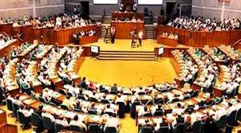
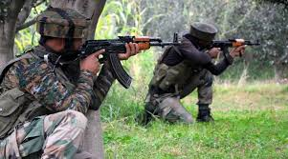
নিচের উপস্থাপনটি লক্ষ্য কর…….
প্রধানমন্ত্রীকে শপথ বাক্য পাঠ করাচ্ছেন।
সংসদ অধিবেশন আহ্বান।
জরুরি অবস্থায় যুদ্ধ ঘোষণা।
বলতো এগুলো কে সম্পাদিত করে?
মহামান্য রাষ্ট্রপতি

Slide 4
আজকের পাঠ
রাষ্ট্রপতির ক্ষমতা ও কার্যাবলী

Slide 5
শিখনফল
এই পাঠ শেষে শিক্ষার্থীরা .........
১। রাষ্ট্রপতি কী তা বলতে পারবে;
২। রাষ্ট্রপতির ক্ষমতা ও কার্যাবলী বর্ণনা করতে পারবে।

Slide 6
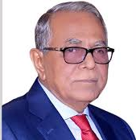
রাষ্ট্রপতি
শাসন বিভাগের সর্বোচ্চ ব্যাক্তি।
সংসদ সদস্যদের ভোটে নির্বাচিত হন।
অভিসংসনের মাধ্যমে মেয়াদ শেষ হওয়ার আগেই অপসারণ করা যায়।
তার কার্যকাল পাঁচ বছর।
১০ বছরের বেশি রাষ্ট্রপতি পদে থাকতে পারে না।

Slide 7
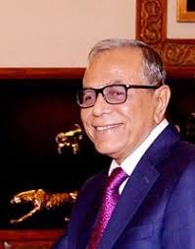
বাংলাদেশের রাষ্ট্রপতি হওয়ার যোগ্যতা......
জাতীয় সংসদের সদস্য হওয়ার যোগ্যতা থাকতে হবে।
বাংলাদেশের নাগরিক ও কমপক্ষে ৩৫ বছর বয়স্ক হতে হবে।
যদি কেঊ রাষ্ট্রপতির পদ হতে অপসারিত হন তাহলে তিনি আর রাষ্ট্রপতি হতে পারবেন না।

Slide 8
একক কাজ
১। রাষ্ট্রপতি কিভাবে নির্বাচিত হয়?
২। রাষ্ট্রপতির মেয়াদ কত বছর?

Slide 9
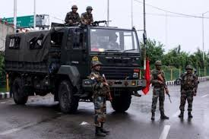
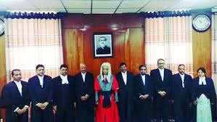
রাষ্ট্রপতির ক্ষমতা ও কার্যাবলী
জরুরি অবস্থায় যুদ্ধ ঘোষনা করতে পারেন ;
প্রাধানমন্ত্রীকে শপথ বাক্য পাঠ করান;
প্রাধান বিচারপতিকে নিয়োগ করেন;

Slide 10
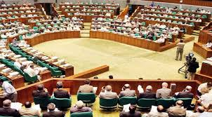
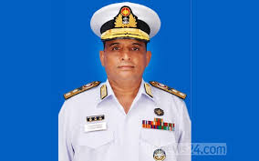
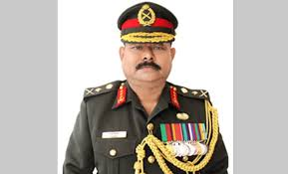
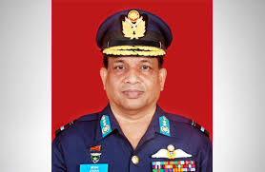
রাষ্ট্রপতির ক্ষমতা ও কার্যাবলী
সংসদ অধিবেশন আহ্বান করেন;
নৌবাহীনির প্রধান নিয়োগ দেন;
সেনাবাহীনির প্রাধান নিয়োগ দেন;
বিমানবাহীনির প্রধান নিয়োগ দেন;

Slide 11
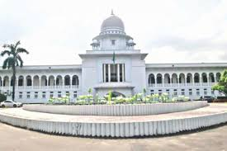
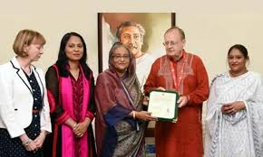
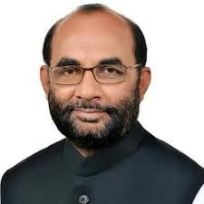
রাষ্ট্রপতির ক্ষমতা ও কার্যাবলী
সুপ্রীম কোর্টের বিচারপতিকে নিয়োগ দেন;
রাষ্ট্রপতির অনুমতি ছাড়া কেঊ বাইরের পদক বা সম্মাননা গ্রহণ করতে পারে না;
মন্ত্রী,প্রতিমন্ত্রী ও উপমন্ত্রীদের নিয়োগ দেন ;

Slide 12
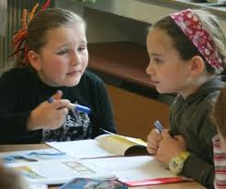
জোড়ায় কাজ
১। রাষ্ট্রপতির প্রধান যোগ্যতাগুলোর তালিকা তৈরি কর ও নিয়োগ পদ্ধতি আলোচনা কর।

Slide 13
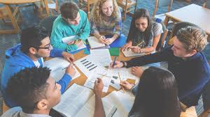
দলগত কাজ
১। রাষ্ট্রপতির ক্ষমতা ও কাজের প্রধান ক্ষেত্রগুলো লেখ।

Slide 14
মূল্যায়ন
১। রাষ্ট্রপতি কী পুননির্বাচিত হতে পারে ?
২। রাষ্ট্রপতির মেয়াদ কত বছর?
৩। রাষ্ট্রদূত নিয়োগ করে কে?
৪। রাষ্ট্রের সকল সম্মানের উৎস কে?
৫। রাষ্ট্রপতি কত দিনের জন্য অর্থ মঞ্জর করতে পারে?

Slide 15
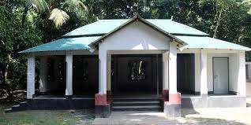
বাড়ির কাজ
১। বাংলাদেশের রাষ্ট্রপতি কী কী পদমর্যাদার অধিকারী তা খাতায় লিখে আনবে।

Slide 16
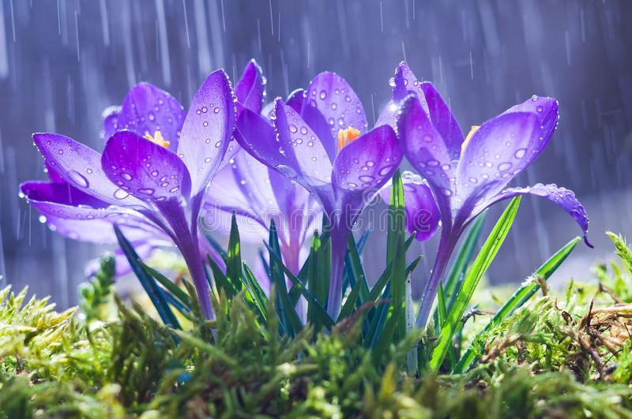
ক্লাস শেষে সবাইকে ধন্যবাদ
ভাল থেকো সবাই

